Slide 1
대기화면
START

Slide 2
메인화면
Recipe 1
(image)
Recipe 2
(image)
Recipe 3
(image)
Recipe 1
(details)
Recipe 2
(details)
Recipe 3
(details)

Slide 3
칵테일 선택
Recipe 1
(image)
Recipe 1
(details)
Choice
Back

Slide 4
선택 후
Animation
or Image
Please wait…

Slide 5
완성
Animation
or Image
Enjoy your drink!

Slide 6

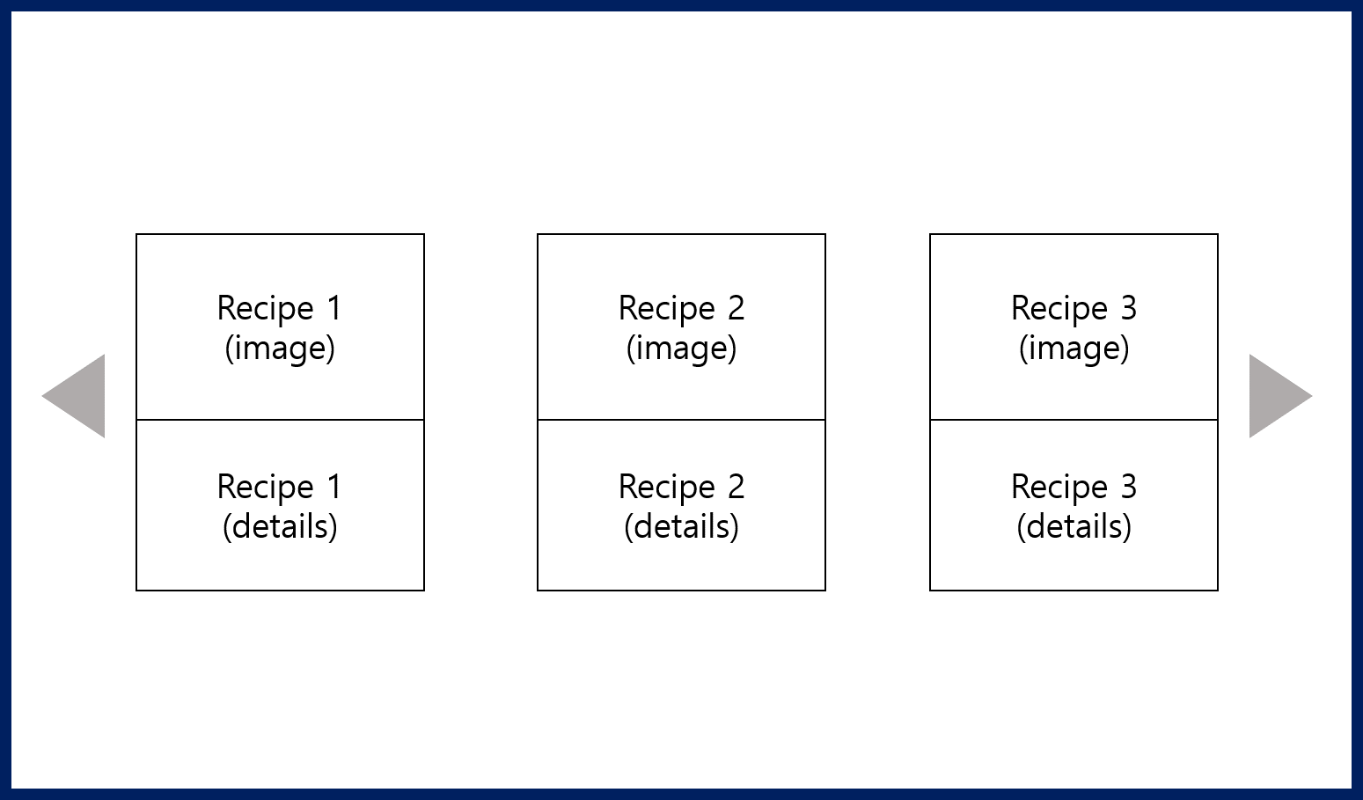
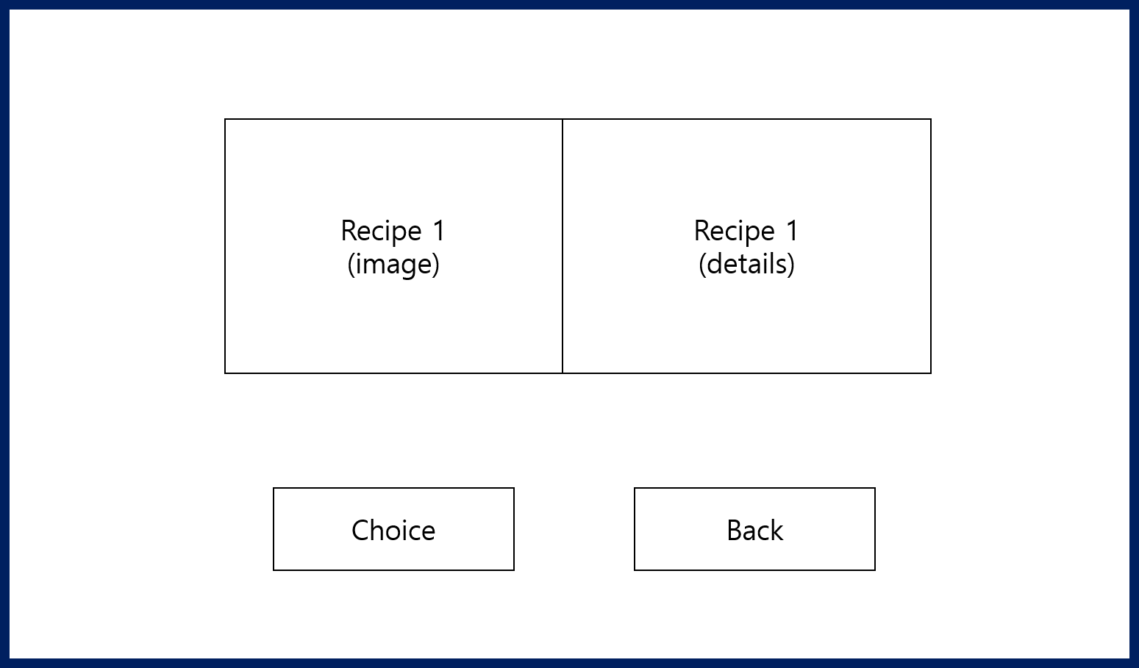
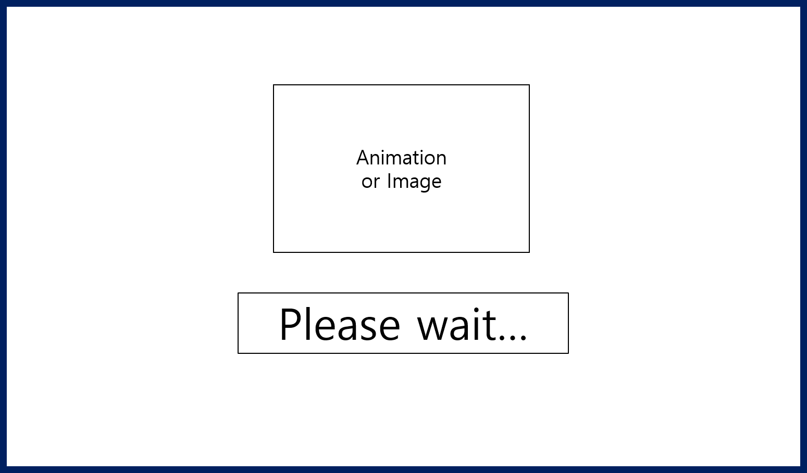
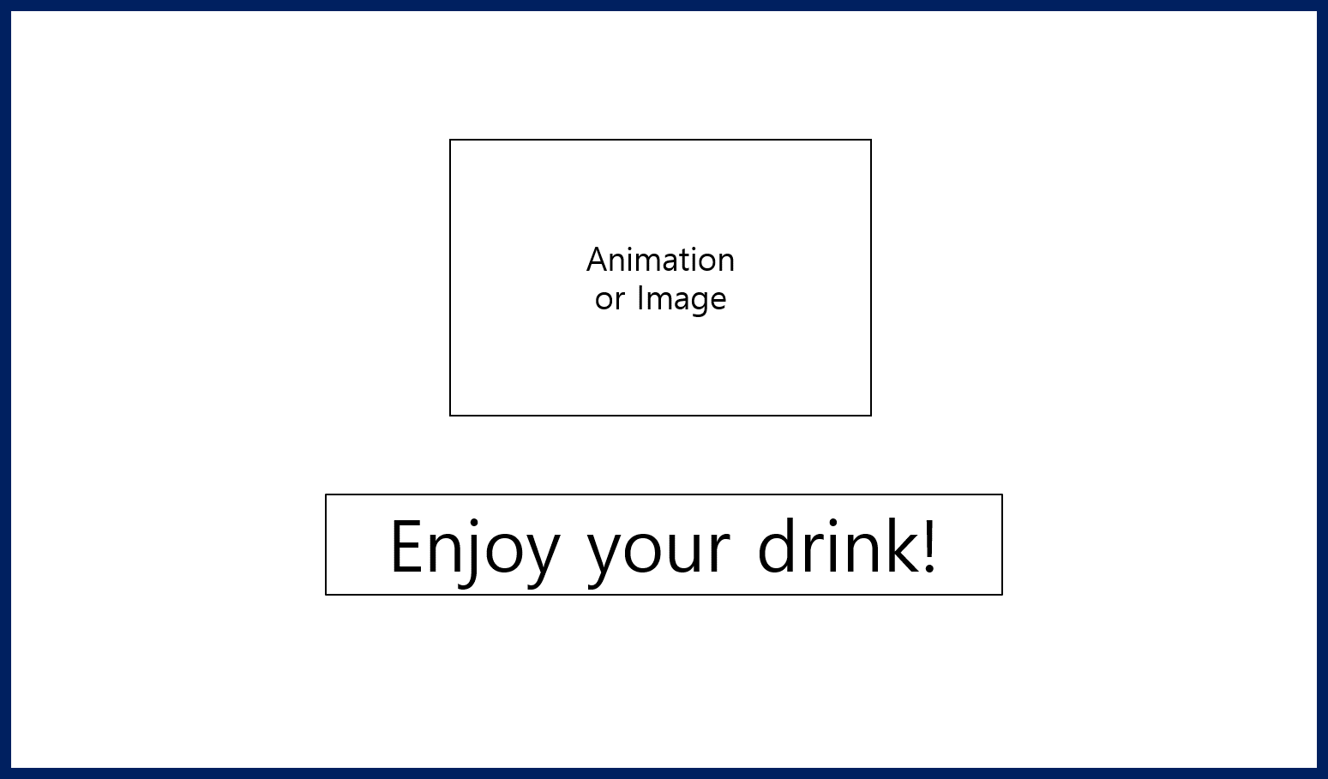
라즈베리파이 모니터
와이어프레임
대기화면
메인화면
레시피 선택 시
제조 중
완성

